Slide 1
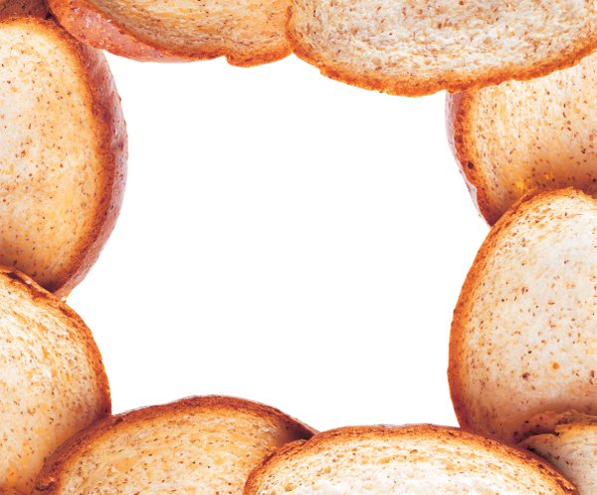

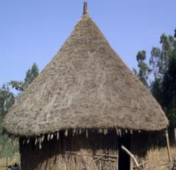
Муниципальное общеобразовательное учреждение
«Гимназия г. Надыма»
Тема: «Звуки [ х ], [ х’]. Буквы Х, х»
Перетягина Анна Михайловна,
учитель начальных классов

Slide 2
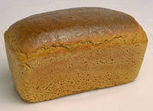
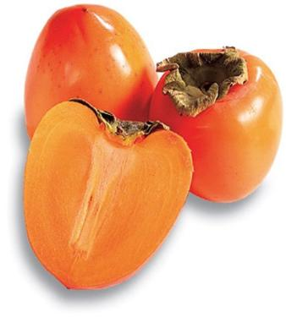
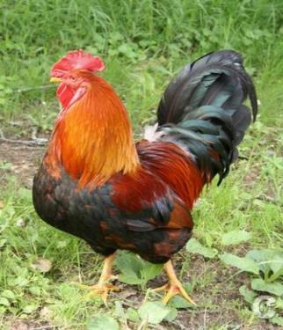

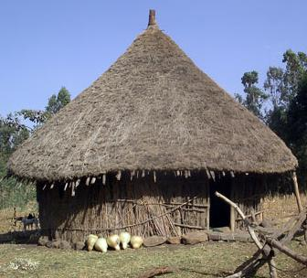
Яндекс картинки

Slide 3
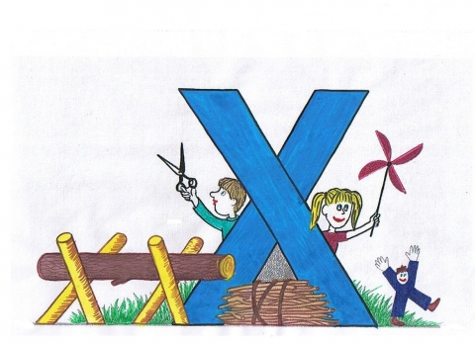
Тема урока: «Знакомство
с буквой
»

Slide 4
Учебные задачи:
Выявить, какие звуки обозначает буква и дать им характеристику.
Изучить графический образ печатных букв: заглавной и строчной.
Научиться читать слоги и слова с буквой «х».

Slide 5
Х

Slide 6

а
о
у
И
е
Х
Х

Slide 7
Соотнеси слово со схемой
1 вариант халат | 2 вариант хижина

Slide 8

Взаимопроверка
I вариант | II вариант
алат | ижина

Slide 9
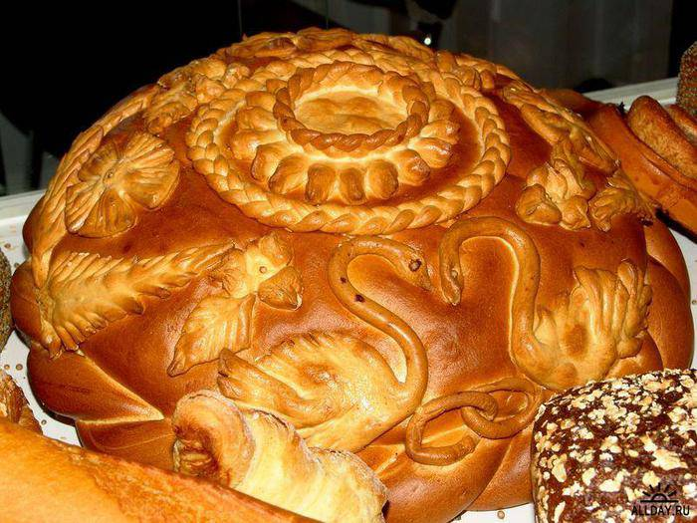
За обедом хлеб всему голова
Х

Slide 10
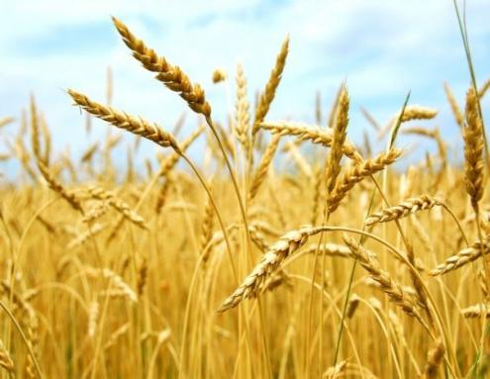
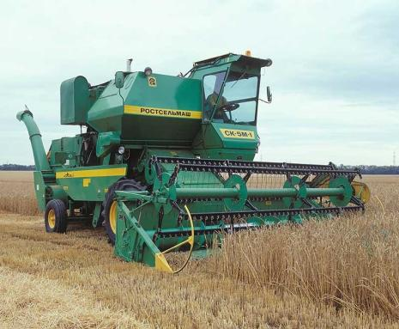
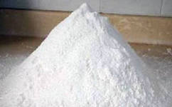
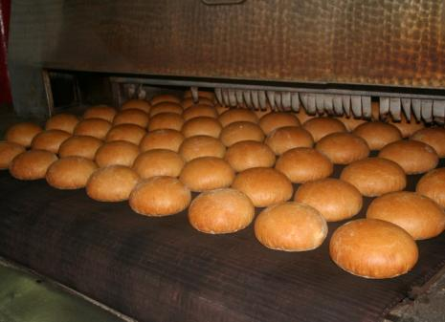
Яндекс картинки

Slide 11
Х
Благодарю за работу на уроке!

